Slide 1
UML
Linguagem de Modelagem Unificada
Professora Renata Ávila

Slide 2
UML
É uma linguagem padrão para a elaboração da estrutura de projetos de software.
É uma linguagem de modelagem que permite representar um sistema de forma padronizada.

Slide 3
Análise e Especificação de Requisitos
· O que são requisitos
o Definição
o Classificação
· Produção de requisitos
o Levantamento de requisitos
- Fontes
- Técnicas de comunicação com clientes e usuários
. Análise de documentos
. Entrevistas
. Reuniões
. Observação
. Etnografia
o Registro dos requisitos

Slide 4
ANÁLISE E ESPECIFICAÇÃO DE REQUISITOS
Requisitos
The IEEE Standard Glossary of Software Engineering Terminology [IEEE97] define requisito como uma condição ou capacidade necessária para um usuário resolver um problema ou alcançar um objetivo (...).
Desta definição pode-se aferir que os requisitos de software são derivados de necessidades que usuários têm em resolver algum problema. Situa-se, então, o domínio do problema.

Slide 5
ANÁLISE E ESPECIFICAÇÃO DE REQUISITOS
Requisitos
  Funcionais – representam os comportamentos que um programa ou sistema deve apresentar diante de certas ações de seus usuários.
  Não-funcionais – quantificam determinados aspectos do comportamento. (Ex: tempo de resposta, tempo médio entre falhas, etc.).
Especificações dos requisitos:
  Explícitos – são aqueles descritos em um documento que arrola os requisitos de um produto, ou seja, a especificação de requisitos.
  Normativos – são aqueles que decorrem de lei, regulamentos e outros tipos de normas a que o produto deve obedecer.
  Implícitos – são expectativas dos clientes e usuários, que são cobradas por esses, embora não documentadas.

Slide 6
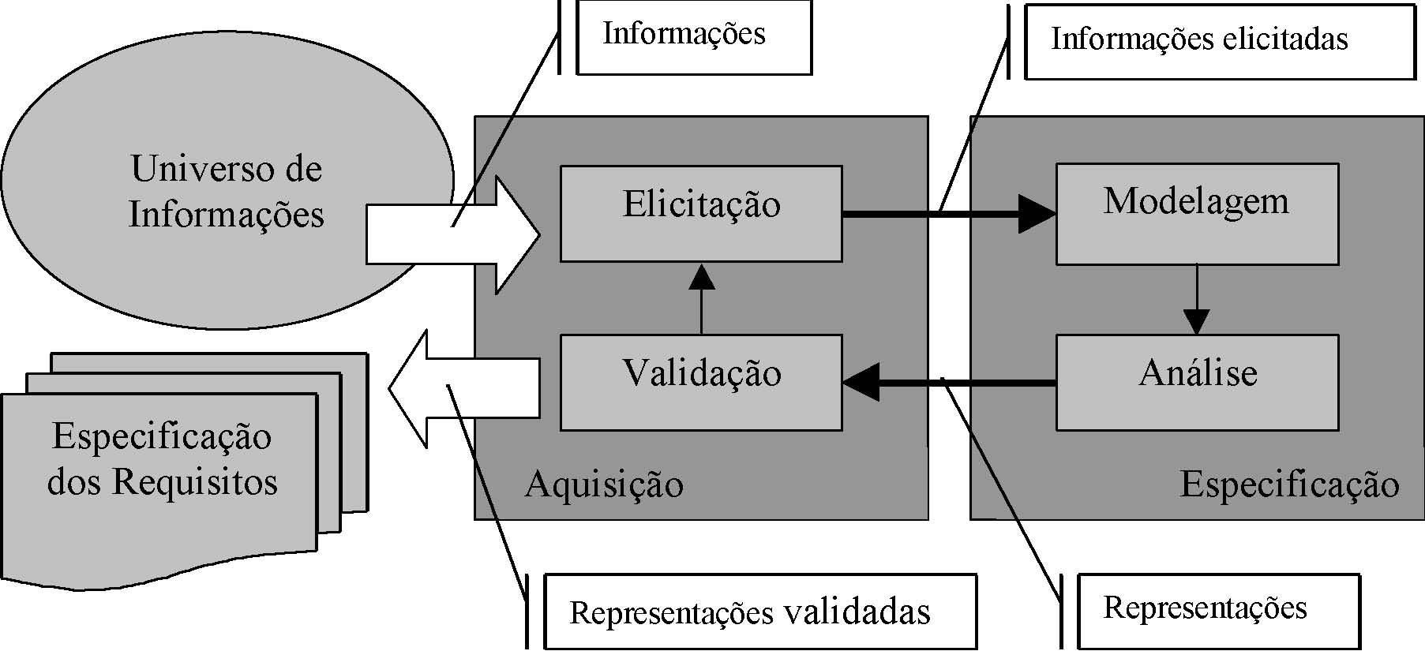
ANÁLISE E ESPECIFICAÇÃO DE REQUISITOS
Processo de Aquisição e Especificação de Requisitos

Slide 7
ANÁLISE E ESPECIFICAÇÃO DE REQUISITOS
Elicitação (Levantamento) de Requisitos – Fontes
  Stakeholders
    Clientes
    Usuários
    Desenvolvedores
  Documentos
  Livros
  Sistemas de software (específico da organização ou software comercial)
Levantamento de requisitos – Técnicas
  Levantamento orientado a pontos de vista
  Cenários

Slide 8
ANÁLISE E ESPECIFICAÇÃO DE REQUISITOS
Cenários
Cada cenário aborda um ou um pequeno número de possíveis interações.
O cenário geralmente começa com um esboço da interação e, durante o levantamento de requisitos, são acrescentados detalhes para criar uma distribuição completa dessa interação.
O cenário pode incluir:
  uma descrição de estado do sistema no início do cenário;
  uma descrição do fluxo normal de eventos no cenário;
  uma distribuição do que pode sair errado e de como lidar com isso;
  informações sobre outras atividades que possam estar em andamento ao mesmo tempo;
  uma descrição do estado do sistema no final do cenário.

Slide 9
ANÁLISE E ESPECIFICAÇÃO DE REQUISITOS
Métodos de Coleta de Requisitos
Algumas técnicas das ciências sociais, como psicologia e sociologia, têm sido estudadas e utilizadas nesta atividade, que envolve fatores comportamentais e de relacionamento humano.
Entre os métodos mais comuns estão:
análise de documentos;
entrevistas (tutoriais, estruturadas, não-estruturadas, semi-estruturadas);
reuniões (Participatory Design, Joint Application Design e Brainstorming);
observações;
etnografia.

Slide 10
ANÁLISE E ESPECIFICAÇÃO DE REQUISITOS
Técnicas de entrevistas
Entrevista é uma técnica de interação entre entrevistado (especialista do conhecimento) e entrevistador (engenheiro de requisitos) buscando revelar conceitos, objetos e a organização do domínio do problema, além de buscar soluções ou projeções de soluções que comporão o domínio da solução.
Entrevistas tutoriais - o entrevistado fica no comando, praticamente lecionando sobre um determinado assunto.
Entrevistas informais (não estruturadas) - o entrevistador age espontaneamente, perguntando ao entrevistado sem obedecer a nenhuma organização. Esse tipo de entrevista oferece flexibilidade ao entrevistador e, normalmente, é utilizado no início do processo de elicitação.
Entrevistas estruturadas - são preparadas pelo entrevistador, que define previamente o andamento do procedimento de aquisição de conhecimento.
Entrevistas semi-estruturadas – são entrevistas que misturam as características das entrevistas estruturadas e das entrevistas não estruturadas.
Um fator importante a ser considerado nas entrevistas é o registro das informações coletadas, que pode ser realizado através de anotações ou gravações de áudio ou vídeo. O material produzido deve ser organizado e serve como base para a preparação da próxima entrevista.

Slide 11
ANÁLISE E ESPECIFICAÇÃO DE REQUISITOS
Técnicas de reuniões
Reunião - Permite uma interação mais natural entre os participantes e que podem oferecer múltiplas visões sobre a questão abordada.
Joint Application Design, Participatory Design e Brainstorming são metodologias de reuniões que enfatizam a participação coletiva na elicitação de requisitos.
Joint Application Design (JAD) - Baseia-se em sessões estruturadas e disciplinadas, onde os envolvidos reúnem-se para desenvolver juntos o sistema de software. Em linhas gerais, essas sessões possuem uma agenda detalhada, recursos visuais para auxiliar a exposição de idéias, um moderador e um relator que registra as especificações de acordo comum entre os membros do grupo. O produto final é um documento que contém definições do software.

Slide 12
ANÁLISE E ESPECIFICAÇÃO DE REQUISITOS
Técnicas de reuniões (continuação)
Participatory Design (PD) é uma abordagem que concentra-se mais fortemente no envolvimento dos usuários, em relação ao Joint Application Design, por facilitar o processo de aprendizado entre desenvolvedores e usuários através de experiências conjuntas em situações de trabalho simuladas. Em linhas gerais, os usuários são introduzidos no ambiente dos desenvolvedores, conhecendo possibilidades técnicas e, da mesma maneira, os desenvolvedores colaboram com os usuários em suas tarefas. Ocorre um aprendizado mútuo que vem a contribuir no processo de definição dos requisitos.
Braistorming - A filosofia básica do brainstorming é procurar deixar que venham a tona todas as idéias possíveis, sem que estas sofram quaisquer críticas durante o processo de criação. Isto diminui os bloqueios, e permite que as idéias fluam melhor. Isto faz com que o inconsciente comece a desbloquear parte do raciocínio não-lógico que estava bloqueado e, quando bem aplicado, seja um poderoso instrumento de trabalho. Nesta reunião, a característica principal é a total ausência de crítica e o julgamento adiado. As idéias que surgirem serão anotadas, por mais loucas que possam parecer, e nunca sofrerão críticas na hora em que forem formuladas.

Slide 13
ANÁLISE E ESPECIFICAÇÃO DE REQUISITOS
Técnica de observação
Observação é uma técnica na qual o engenheiro de requisitos procura ter uma posição sobre o domínio do problema, observando seus elementos e comportamentos.
Visa obter um entendimento inicial sobre o contexto em estudo.
As observações consistem em observar alguém no momento da realização de suas tarefas rotineiras no ambiente real.
O observador procura familiarizar-se com o domínio do problema e elicitar as informações necessárias para o seu entendimento.
A aquisição desse conhecimento pode ocorrer com interrupção ou não das atividades do observador.

Slide 14
ANÁLISE E ESPECIFICAÇÃO DE REQUISITOS
Etnografia
Outra técnica que pode ser aplicada de forma complementar com o intento de permitir uma visão mais completa e ajustada do domínio do problema é a etnografia.
Etnografia é a coleta direta, e o mais minuciosa possível, dos fenômenos observados, por uma impregnação duradoura e contínua e um processo que se realiza por aproximações sucessivas.
É originária da antropologia, em observações de práticas das sociedades.
No contexto da engenharia de requisitos, é uma técnica que busca revelar informações sobre a estrutura, organização e práticas do domínio do problema.
A etnografia, segundo conclusão do projeto realizado, pode levar a obtenção de requisitos fechados à prática corrente, o conhecimento tácito.

Slide 15
ANÁLISE E ESPECIFICAÇÃO DE REQUISITOS
Registro dos requisitos
  Missão do Produto
  Limites do Produto
  Lista de requisitos funcionais
    Nome e descrição do requisito
    Identificação do ator
    Tipo de fluxo (principal, alternativo e subfluxo)
    Necessidades e Benefícios
    Estabilidade
    Prioridade
  Descrição dos atores
  Regras de Negócio
  Lista de requisitos não funcionais
  Lista dos requisitos de persistência

Slide 16
ANÁLISE E ESPECIFICAÇÃO DE REQUISITOS
1. Missão do Produto
Descrever os objetivos do produto que deverá ser desenvolvido no projeto. De preferência, usar um único parágrafo que sintetize a missão a ser desempenhada pelo produto, ou seja, que valor o produto acrescenta para o cliente e os usuários.
A declaração de missão deve cumprir os seguintes objetivos:
delimitar as responsabilidades do produto;
delimitar o escopo do produto;
sintetizar o comprometimento entre cliente e fornecedor.
Exemplo:
O produto Merci 1.0 visa a oferecer apoio informatizado ao controle de vendas, de estoque, de compra e de fornecedores da mercearia Pereira & Pereira.

Slide 17
ANÁLISE E ESPECIFICAÇÃO DE REQUISITOS
2. Limites do Produto
Deve-se determinar o que o produto não fará. Isso evita falsas expectativas por parte dos clientes e usuários e podem ressaltar funções e atributos que serão implementados por outros componentes de um sistema maior, ou em versões futuras desse produto.
Exemplo:
O sistema não fará vendas parceladas e só receberá pagamentos em dinheiro ou cheque.
O backup e a recuperação das bases de dados do sistema ficam a cargo da administração, não sendo providos pelo sistema.
O sistema não terá ajuda on-line.

Slide 18
ANÁLISE E ESPECIFICAÇÃO DE REQUISITOS
3. Lista de requisitos funcionais – Nome e descrição do requisito
Os requisitos funcionais definem as ações fundamentais através das quais o produto aceita e processa as entradas especificadas, gerando as respectivas saídas.
Exemplo:
Número | Requisito | Descrição
1 | Manter mercadoria | Realizar o cadastro (inclusão, alteração, exclusão e consulta dos dados de uma mercadoria.
2 | Manter pedido de compra | Realizar o cadastro (inclusão, alteração, exclusão e consulta dos dados de umpedido de compra.
3 | Abrir caixa | Dar início às operações do caixa.
4 | Fechar caixa | Encerrar as operações do caixa.

Slide 19
ANÁLISE E ESPECIFICAÇÃO DE REQUISITOS
3. Lista de requisitos funcionais – Identificação dos atores
Na terminologia da UML, qualquer elemento externo que interage com o sistema é denominado ator. Note que um ator corresponde a um papel representado em relação ao sistema.
Critérios para identificação dos atores:
quem está interessado em certo requisito;
quem se beneficiará diretamente do produto;
quem usará informação do produto;
quem fornecerá informação ao produto;
quem dará suporte e manutenção ao produto;
quais os recursos externos usados pelo produto;
quais os papéis desempenhados por cada usuário;
quais os grupos de usuários que desempenham o mesmo papel;
quais os sistemas legados com os quais o produto deve interagir;
o tempo, quando os casos de uso são disparados periodicamente, de forma automática.
Exemplo: Caixa, Atendente, Sistema Financeiro, Setor de Cadastro, etc.

Slide 20
ANÁLISE E ESPECIFICAÇÃO DE REQUISITOS
3. Lista de requisitos funcionais – Identificação dos atores (continuação)
Os atores podem ser classificados em:
Ator Primário
É aquele que inicia uma seqüência de interações de um caso de uso;
É um agente externo para o qual o caso de uso traz benefício direto;
As funcionalidades principais do sistema são definidas tendo em mente os objetivos dos atores primários.
Ator Secundário
É aquele que supervisiona, opera, mantém ou auxilia na utilização do sistema;
Existem apenas para que os atores primários possam utilizar o sistema.
Exemplo-1: Considere um programa para navegar na Internet (browser). Para que o usuário (ator primário) requisite uma página ao programa, um outro ator (secundário) está envolvido: o Servidor Web.
Exemplo-2: Quando um cliente precisa da ajuda do vendedor para registrar suas compras no sistema, o cliente é o ator primário e o vendedor o ator secundário.

Slide 21
ANÁLISE E ESPECIFICAÇÃO DE REQUISITOS
3. Lista de requisitos funcionais – Nome e descrição do requisito
Os requisitos funcionais definem as ações fundamentais através das quais o produto aceita e processa as entradas especificadas, gerando as respectivas saídas.
Exemplo:
Número | Requisito | Descrição | Ator
1 | Manter mercadoria | Realizar o cadastro (inclusão, alteração, exclusão e consulta dos dados de mercadorias. | Gerente de Compras
2 | Manter fornecedor | Realizar o cadastro (inclusão, alteração, exclusão e consulta dos dados de fornecedores. | Gerente de Compras
3 | Manter pedido de compra | Controlar os pedidos de compra feitos aos fornecedores. | Gerente de Compras
4 | Abrir caixa | Dar início às operações do caixa. | Caixa
5 | Fechar caixa | Encerrar as operações do caixa. | Caixa

Slide 22
ANÁLISE E ESPECIFICAÇÃO DE REQUISITOS
4. Descrição dos Atores
Para cada ator deve-se incluir uma descrição sucinta das responsabilidades do respectivo papel.
Deve-se também identificar as características mais importantes do respectivo grupo de usuários.
Exemplo de descrição dos atores:
Ator | Descrição
Caixa | Funcionário operador comercial do caixa.
Gerente de Compras | Funcionário responsável pela gestão dos cadastros de mercadorias e fornecedores, e pela emissão e acompanhamento de pedidos de compra.
Sistema Financeiro | Sistema de gestão financeira que recebe os detalhes financeiros das transações diárias, para utilização posterior pela administração financeira da mercearia.

Slide 23
ANÁLISE E ESPECIFICAÇÃO DE REQUISITOS
5. Regras de Negócio
Segundo o Business Rules Group (BRG) pode-se definir regra de negócio segundo dois aspectos:
Sistemas de informação | Negócio
Regra de negócio é “uma sentença que define ou restringe algum aspecto do negócio (...) sua intenção é manter a estrutura do negócio, ou controlar ou influenciar algum aspecto do negócio”. Nesse contexto, as regras de negócio dizem respeito aos “dados que podem ser cadastrados em um sistema de informação”. | Regras de negócio são “diretivas que visam influenciar ou guiar o comportamento do negócio. Tais diretivas existem como suporte a políticas de negócio, formuladas em resposta a riscos, ameaças ou oportunidades”.

Slide 24
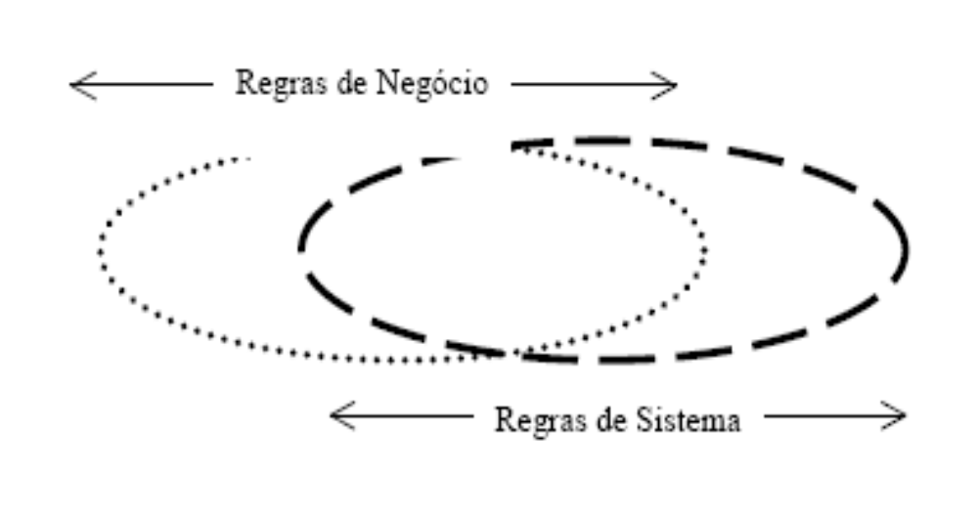
ANÁLISE E ESPECIFICAÇÃO DE REQUISITOS
5. Regras de Negócio (continuação)

Slide 25
ANÁLISE E ESPECIFICAÇÃO DE REQUISITOS
5. Regras de Negócio (continuação)
Exemplo:
Nome | Condição para realização do pedido de compra (RN01)
Descrição | Somente serão aceitos pedidos de compra para fornecedores que tenham menos do que 3 ocorrências de entrega fora do prazo.
Obs: Esta regra de negócio deverá ser aplicada no requisito Incluir pedido de compra.

Slide 26
ANÁLISE E ESPECIFICAÇÃO DE REQUISITOS
6. Lista de requisitos não funcionais
Os requisitos não funcionais
podem ser classificados segundo
a seguinte estrutura hierárquica
Requisitos
Não Funcionais
Requisitos
do produto
Requisitos
organizacionais
Requisitos
externos
Requisitos
de facilidade
de uso
Requisitos
de confiabilidade
Requisitos
de portabilidade
Requisitos de interoperabilidade
Requisitos
éticos
Requisitos
de eficiência
Requisitos
legais
Requisitos
de entrega
Requisitos
de padrões
Requisitos
de desempenho
Requisitos
de espaço
Requisitos
de implementação
Requisitos
de privacidade
Requisitos
de segurança

Slide 27
ANÁLISE E ESPECIFICAÇÃO DE REQUISITOS
6. Lista de requisitos não funcionais (continuação)
Exemplos:
RNF01 | O tempo de totalização da Operação de Venda (isto é, o intervalo de tempo entre qualquer alteração nos itens de venda e a exibição do total a pagar) não pode ser maior do que 2 segundos.
RNF02 | O tempo para realização de qualquer operação de pesquisa de usuários, mercadorias, fornecedores ou pedidos de compra não pode ser maior do que 10 segundos.
RNF03 | O leiaute do relatório Nota Fiscal deve ser previamente aprovado pela Secretaria de Receita.
RNF04 | O Merci deverá ser desenhado de forma que possa ser expandido para mais de um terminal.

Slide 28
ANÁLISE E ESPECIFICAÇÃO DE REQUISITOS
Referências Bibliográficas
Rocco, Giovanni Ely. Engenharia de Requisitos. Universidade de Caxias do Sul - Centro de Ciências Exatas e Tecnologia - Departamento de Informática.
Alenquer , Pablo Lopes . Regras de Negócio para Análise em Ambientes OLAP. Disponível em http://genesis.nce.ufrj.br/dataware/DataWarehouse/Teses/Pablo/TesePablo.pdf
Acesso em 02/11/2005.
Bezerra, Eduardo. Princípios da Análise e Projeto de Sistemas com UML. Rio de Janeiro: Elsevier, 2002.
Paula Filho, Wilson de Pádua. Engenharia de Software – Fundamentos, Métodos e Padrões. Rio de Janeiro: LTC, 2003.
Souza, Isabel Fernandes de. Apostila de Engenharia de Sistemas de Informação – Parte III.
Sommerville, Ian. Engenharia de Software. São Paulo: Pearson Education, 2003.

